Slide 1
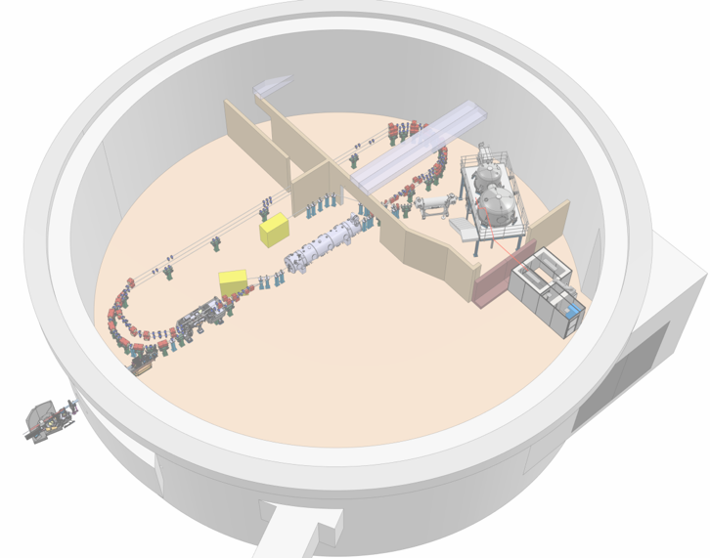

Project Progress Review (PPR) 5-2026
WP- 12 Implantation dans l'IGLOO
Présenté par : Sylvain Brault
26 juin 2026

Slide 2

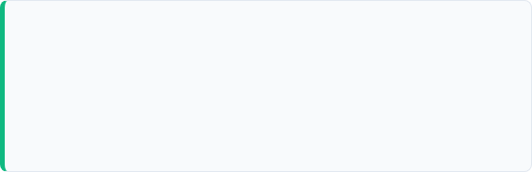
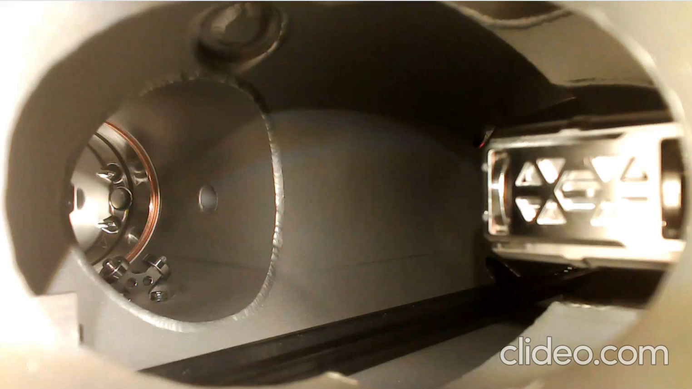
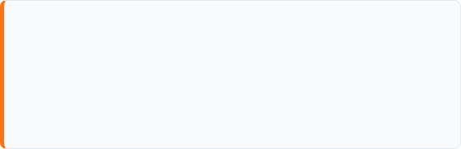
Etat d’avancement
Photocathode Preparation Facility (PPF) (Denis/Fred/Sophie/Sylvain)
Maîtrise du logiciel Createc:
  Chargement/déchargement des pucks (validé)
  Transfert automatisé des pucks vers MBE (validé)
  Positionnement des pucks avec choix du masque dans le MBE pour dépôt (validé)
Étapes restantes:
  Réglage/validation du mode automatique pour le transfert dans la chambre du Gun
  Réajustement des caméras pour un positionnement précis et la lecture des QR codes
  Rédaction d’une procédure d’utilisation standardisée

Slide 3
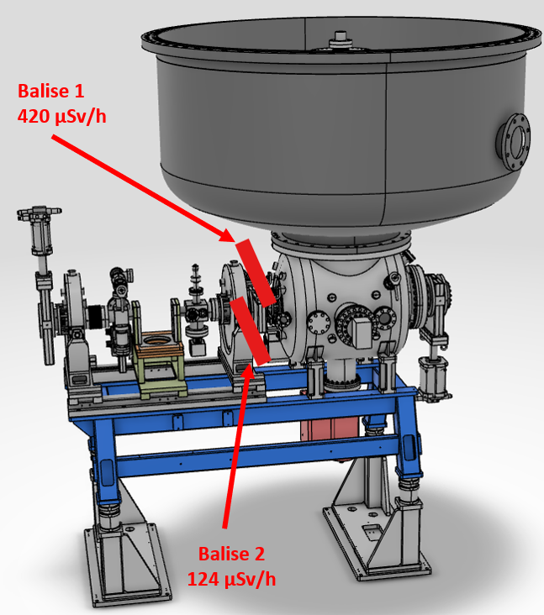
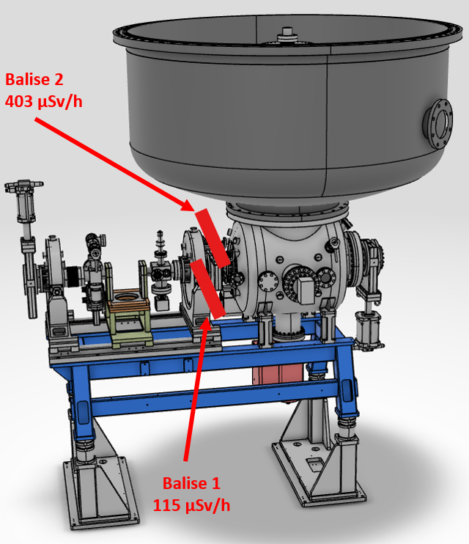
Etat d’avancement
Cartographie des rayonnements autour de la chambre du Gun (Denis/Sylvain)
Protocole : Positionnement de deux balises de radioprotection, montée de la haute tension à 240 kV, puis lecture des valeurs mesurées.
Unité de mesure : Les résultats sont exprimés en microsieverts par heure (μ Sv/h).
Essai 1 : Sur et sous la vanne GUN/Buncher (Vanne fermée)
Essai 2 : Inversion des balises sur la vanne GUN/Buncher (Vanne fermée puis ouverte)
Les balises 1 et 2 affichent des valeurs identiques.
L’ouverture/fermeture de la vanne chambre/ligne buncher n’a pas d’impact

Slide 4
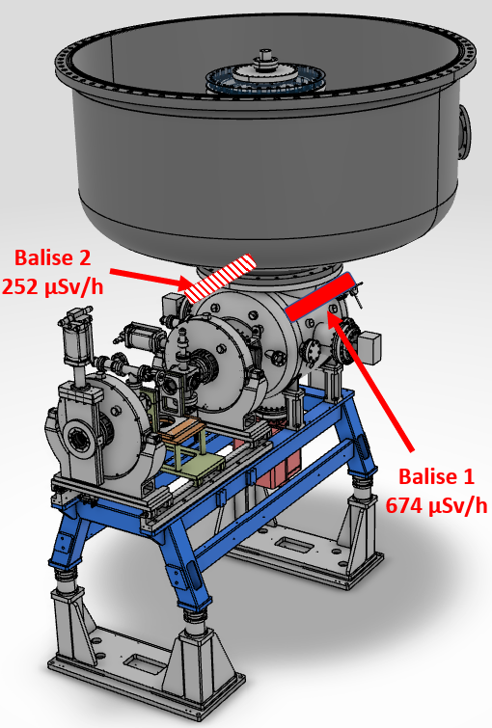
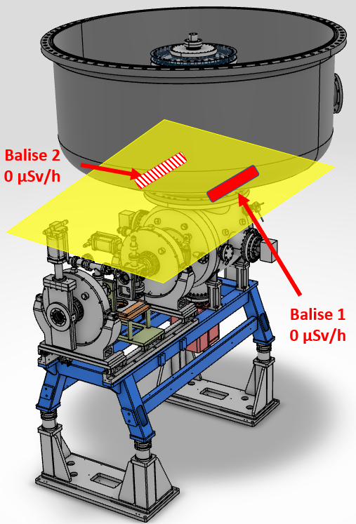
Etat d’avancement
Essai 3 : Positionnement en latéral (Parois nues)
Essai 4 : Positionnement en latéral (Sur blindage plomb)
Rayonnement important en partie haute, plus localisé côté « laser »
Efficacité du blindage au plomb confirmée

Slide 5
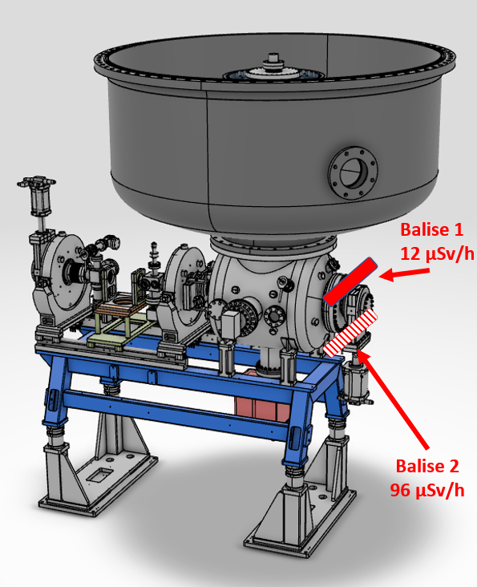
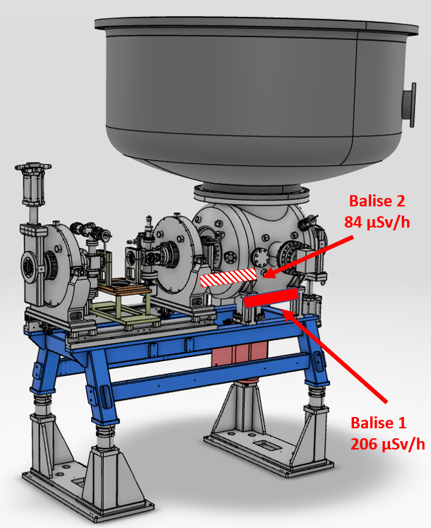
Etat d’avancement
Essai 5 : Sur et sous la vanne GUN/TRa (Vanne fermée)
Essai 6 : Sous la cuve
Confirmation de la position du rayonnement en partie haute et côté « laser »

Slide 6
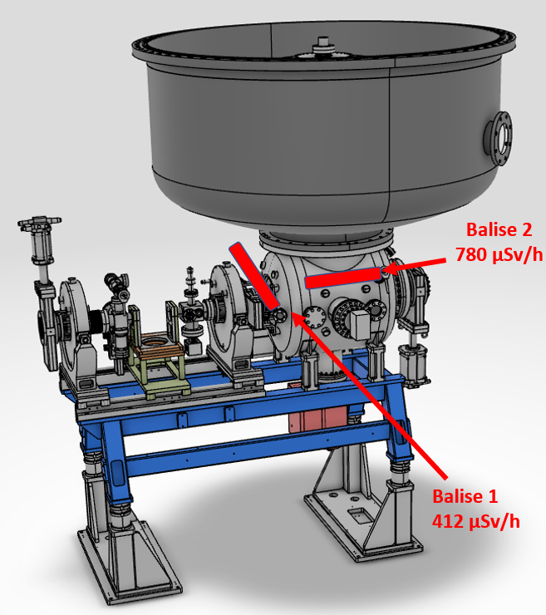
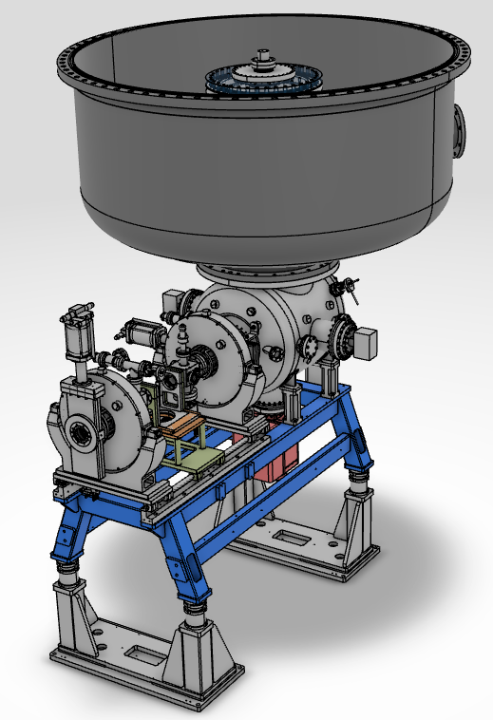
Etat d’avancement
Essai 7 : Positionnement définitif de surveillance (Vanne fermée)
Conclusion
Le point chaud semble être localisé dans cette zone

Slide 7
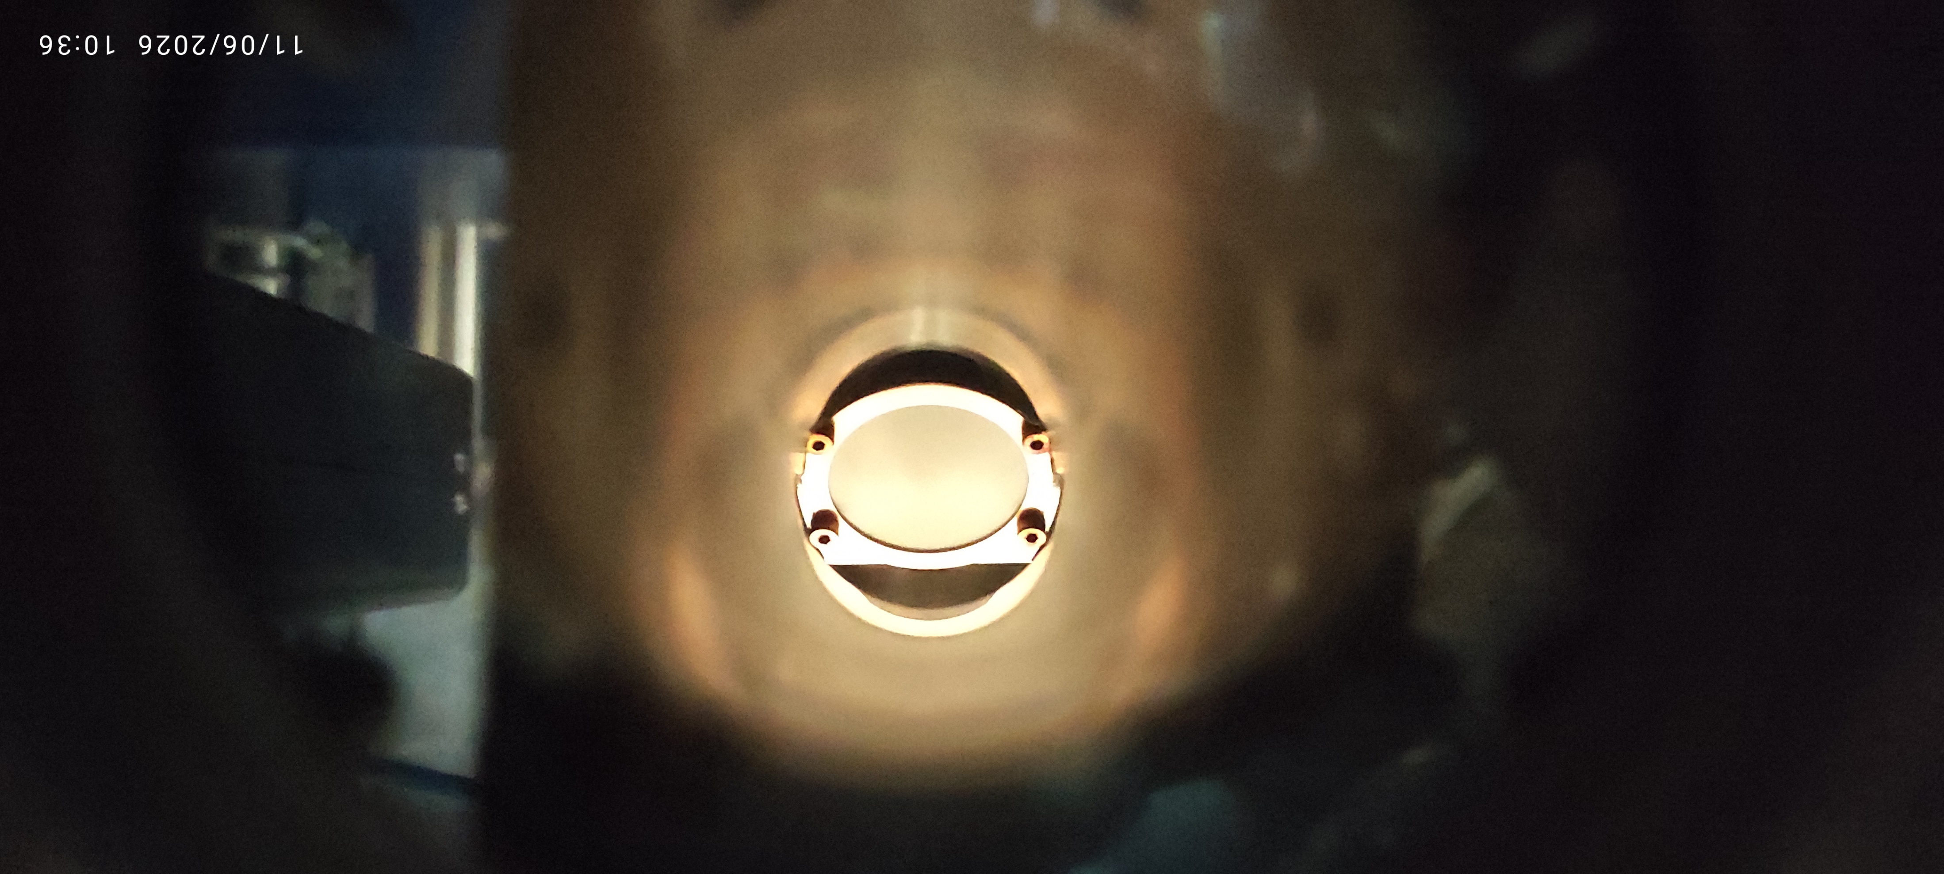
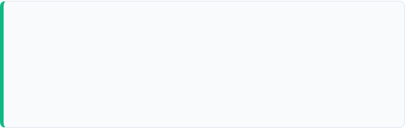
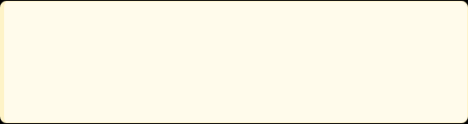
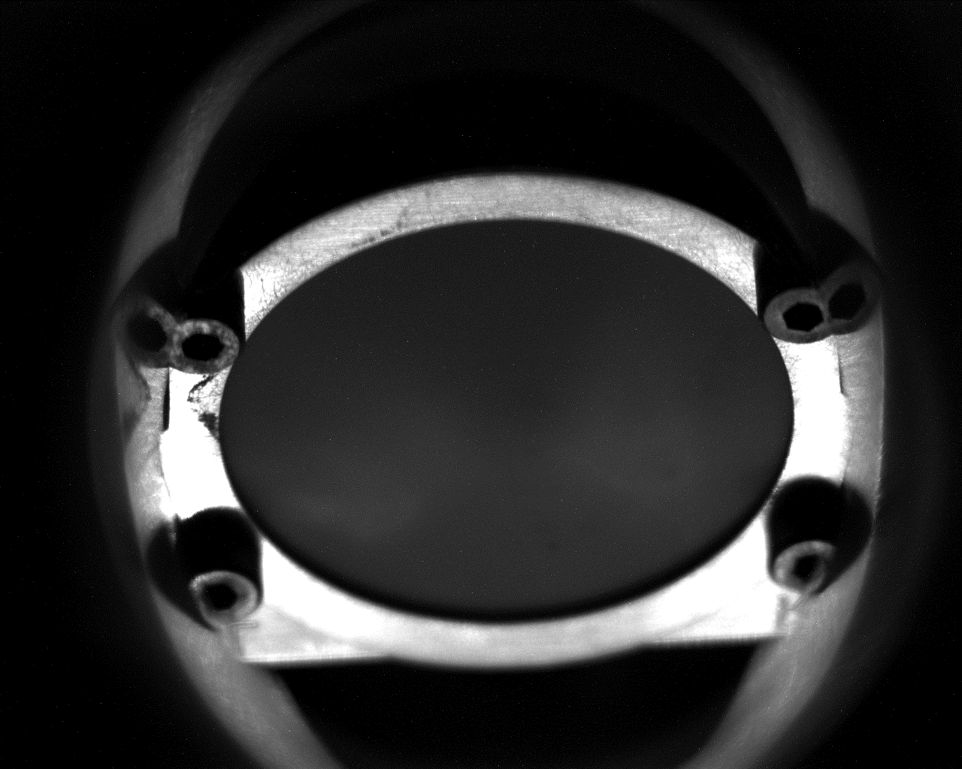
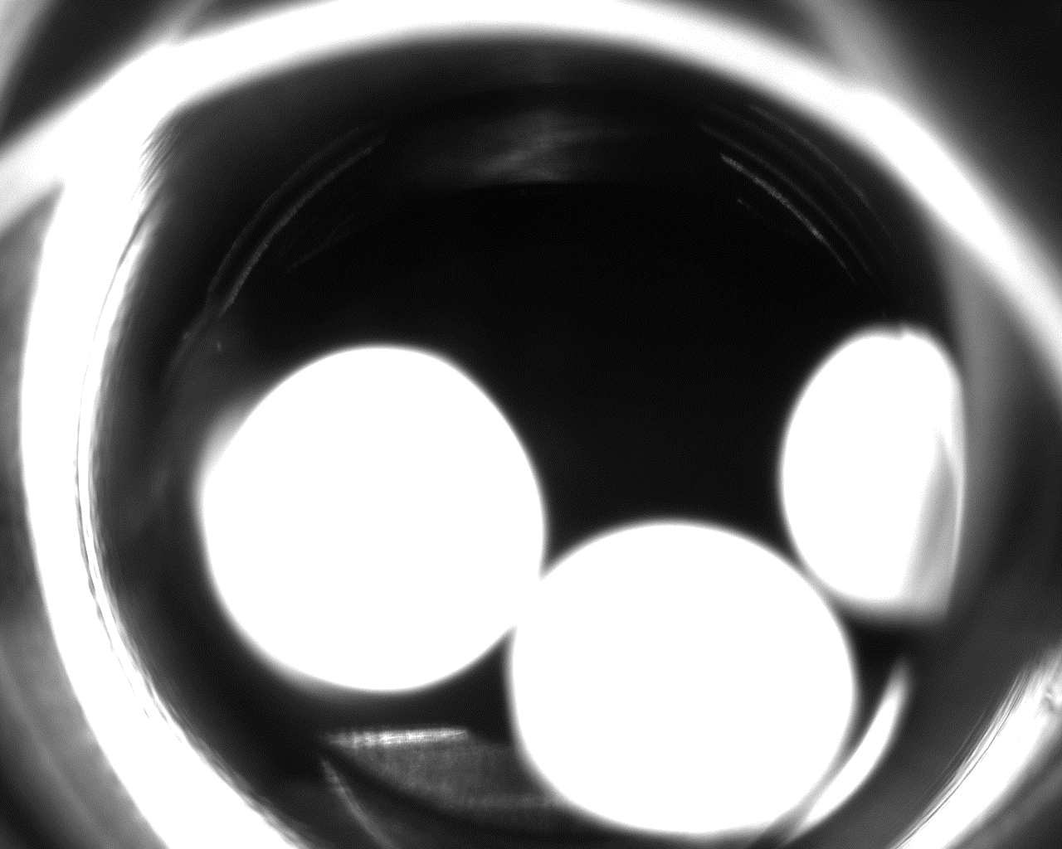
Etat d’avancement
Caméra YAG (Sandry/ Raphaël /Denis/Sylvain)
Vérification visuelle de l’intégrité de l’écran > OK
Réglage de la position de la caméra pour être dans le bon plan focal
Orientation du miroir de renvoi à 45° vers l’écran
Photo prise par téléphone
Note opérationnelle sur l'éclairage
Les LEDs permettent uniquement de confirmer la présence de l’écran (l’éclairage ambiant étant trop intense pour effectuer le réglage).
Photo issue de la caméra après réglage
Écran avec LEDs allumées

Slide 8
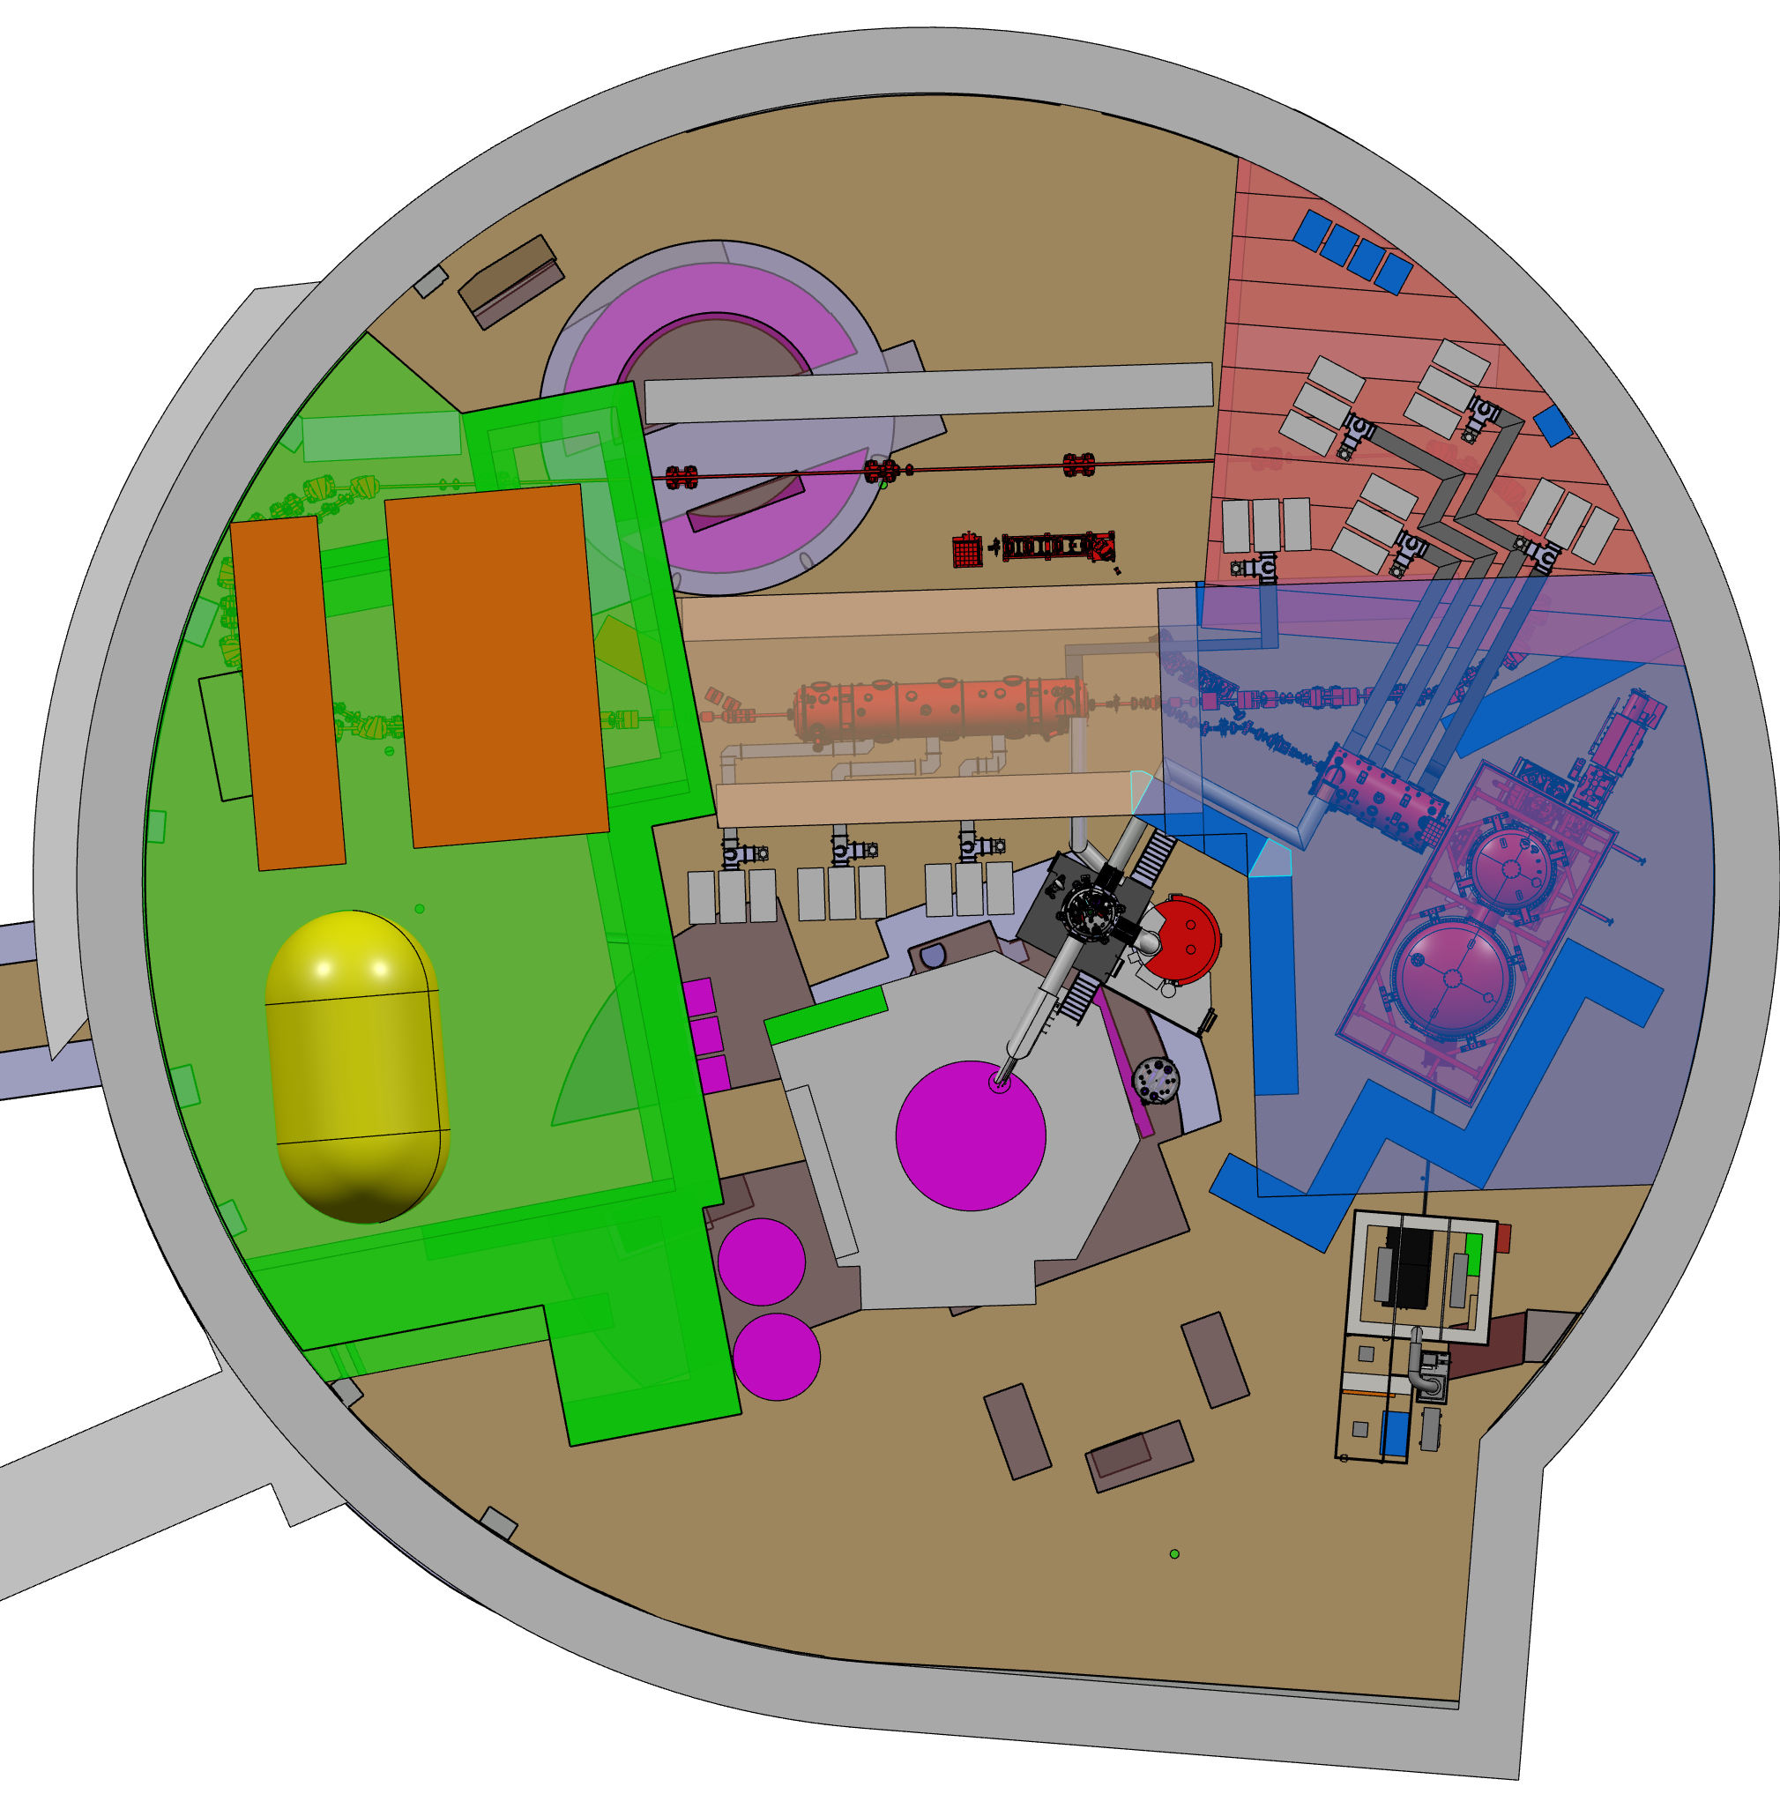
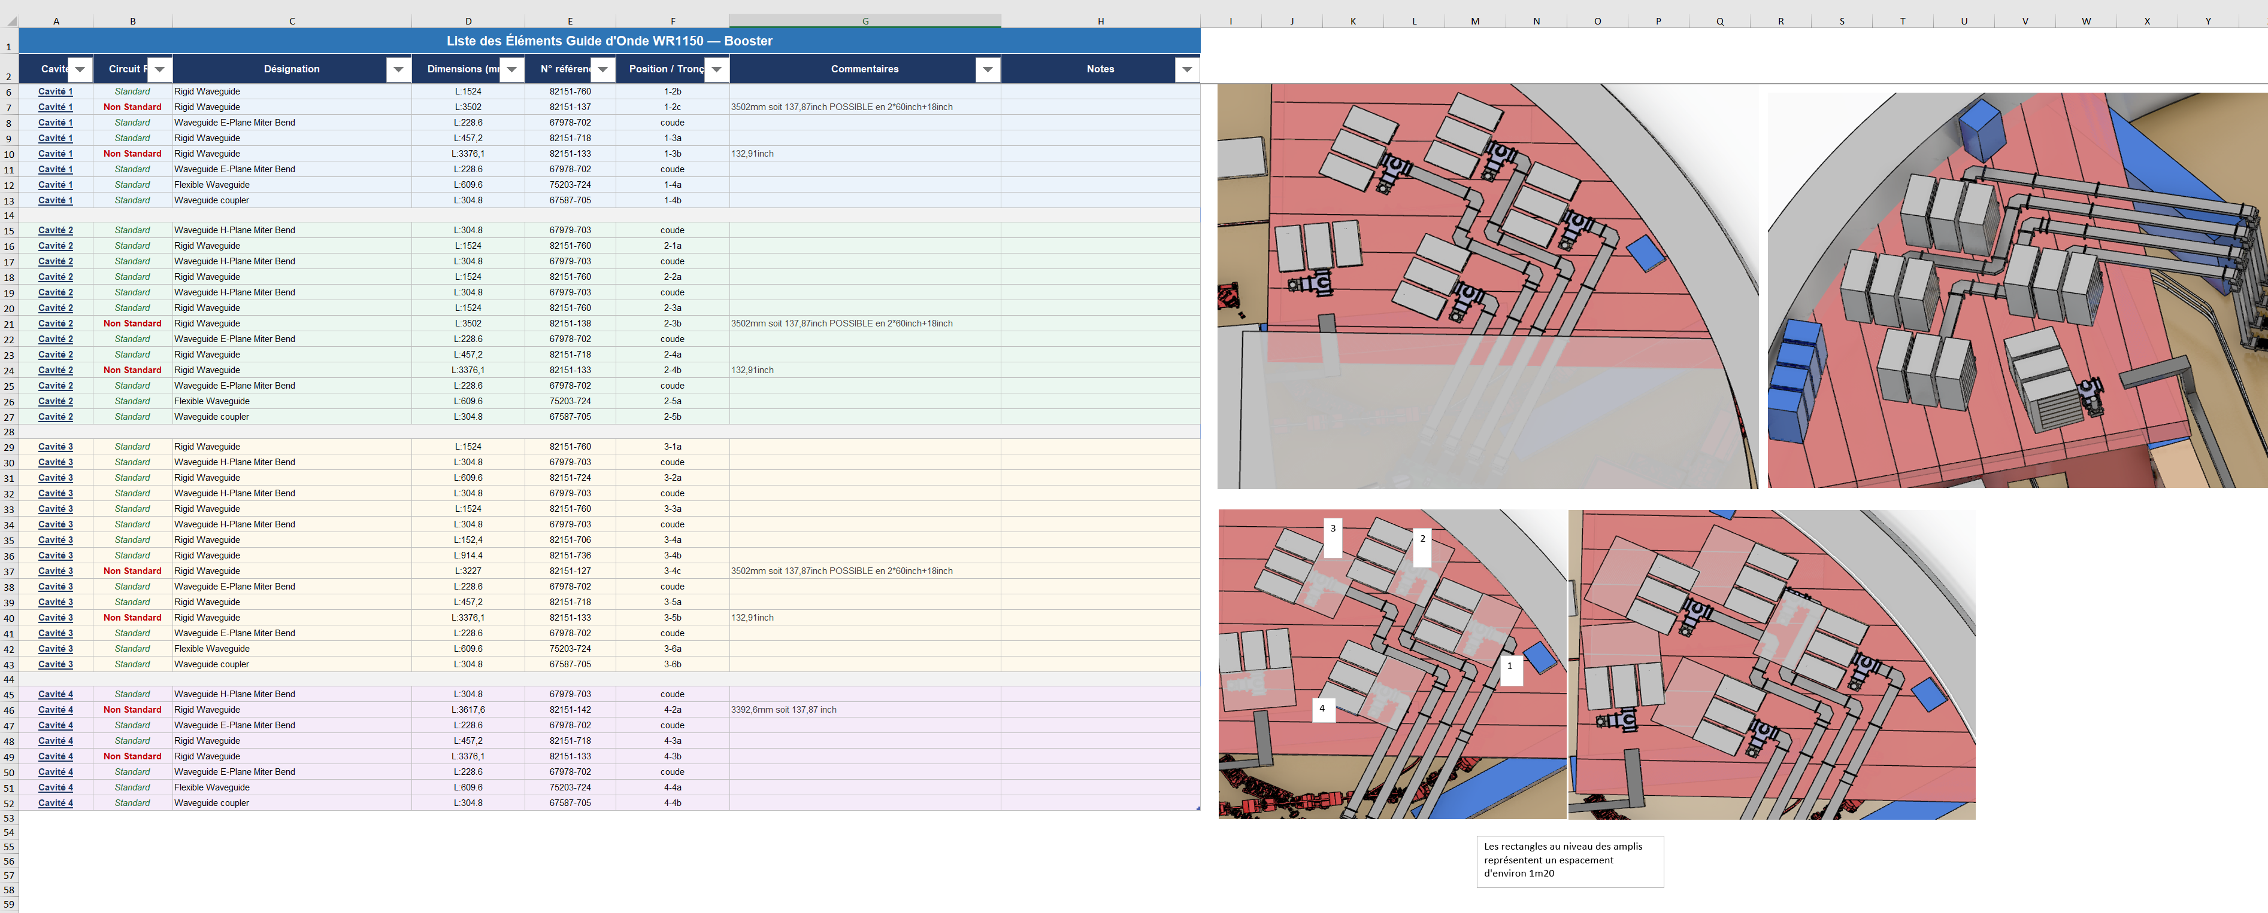
Etat d’avancement
Implantation Baies RF booster (Christophe/Ewan/Sylvain Berthelot)
Optimisation de la position des baies
Inventaire des guides d’ondes « standard » pour chiffrage
Travail similaire pour l’ERL en cours

Slide 9
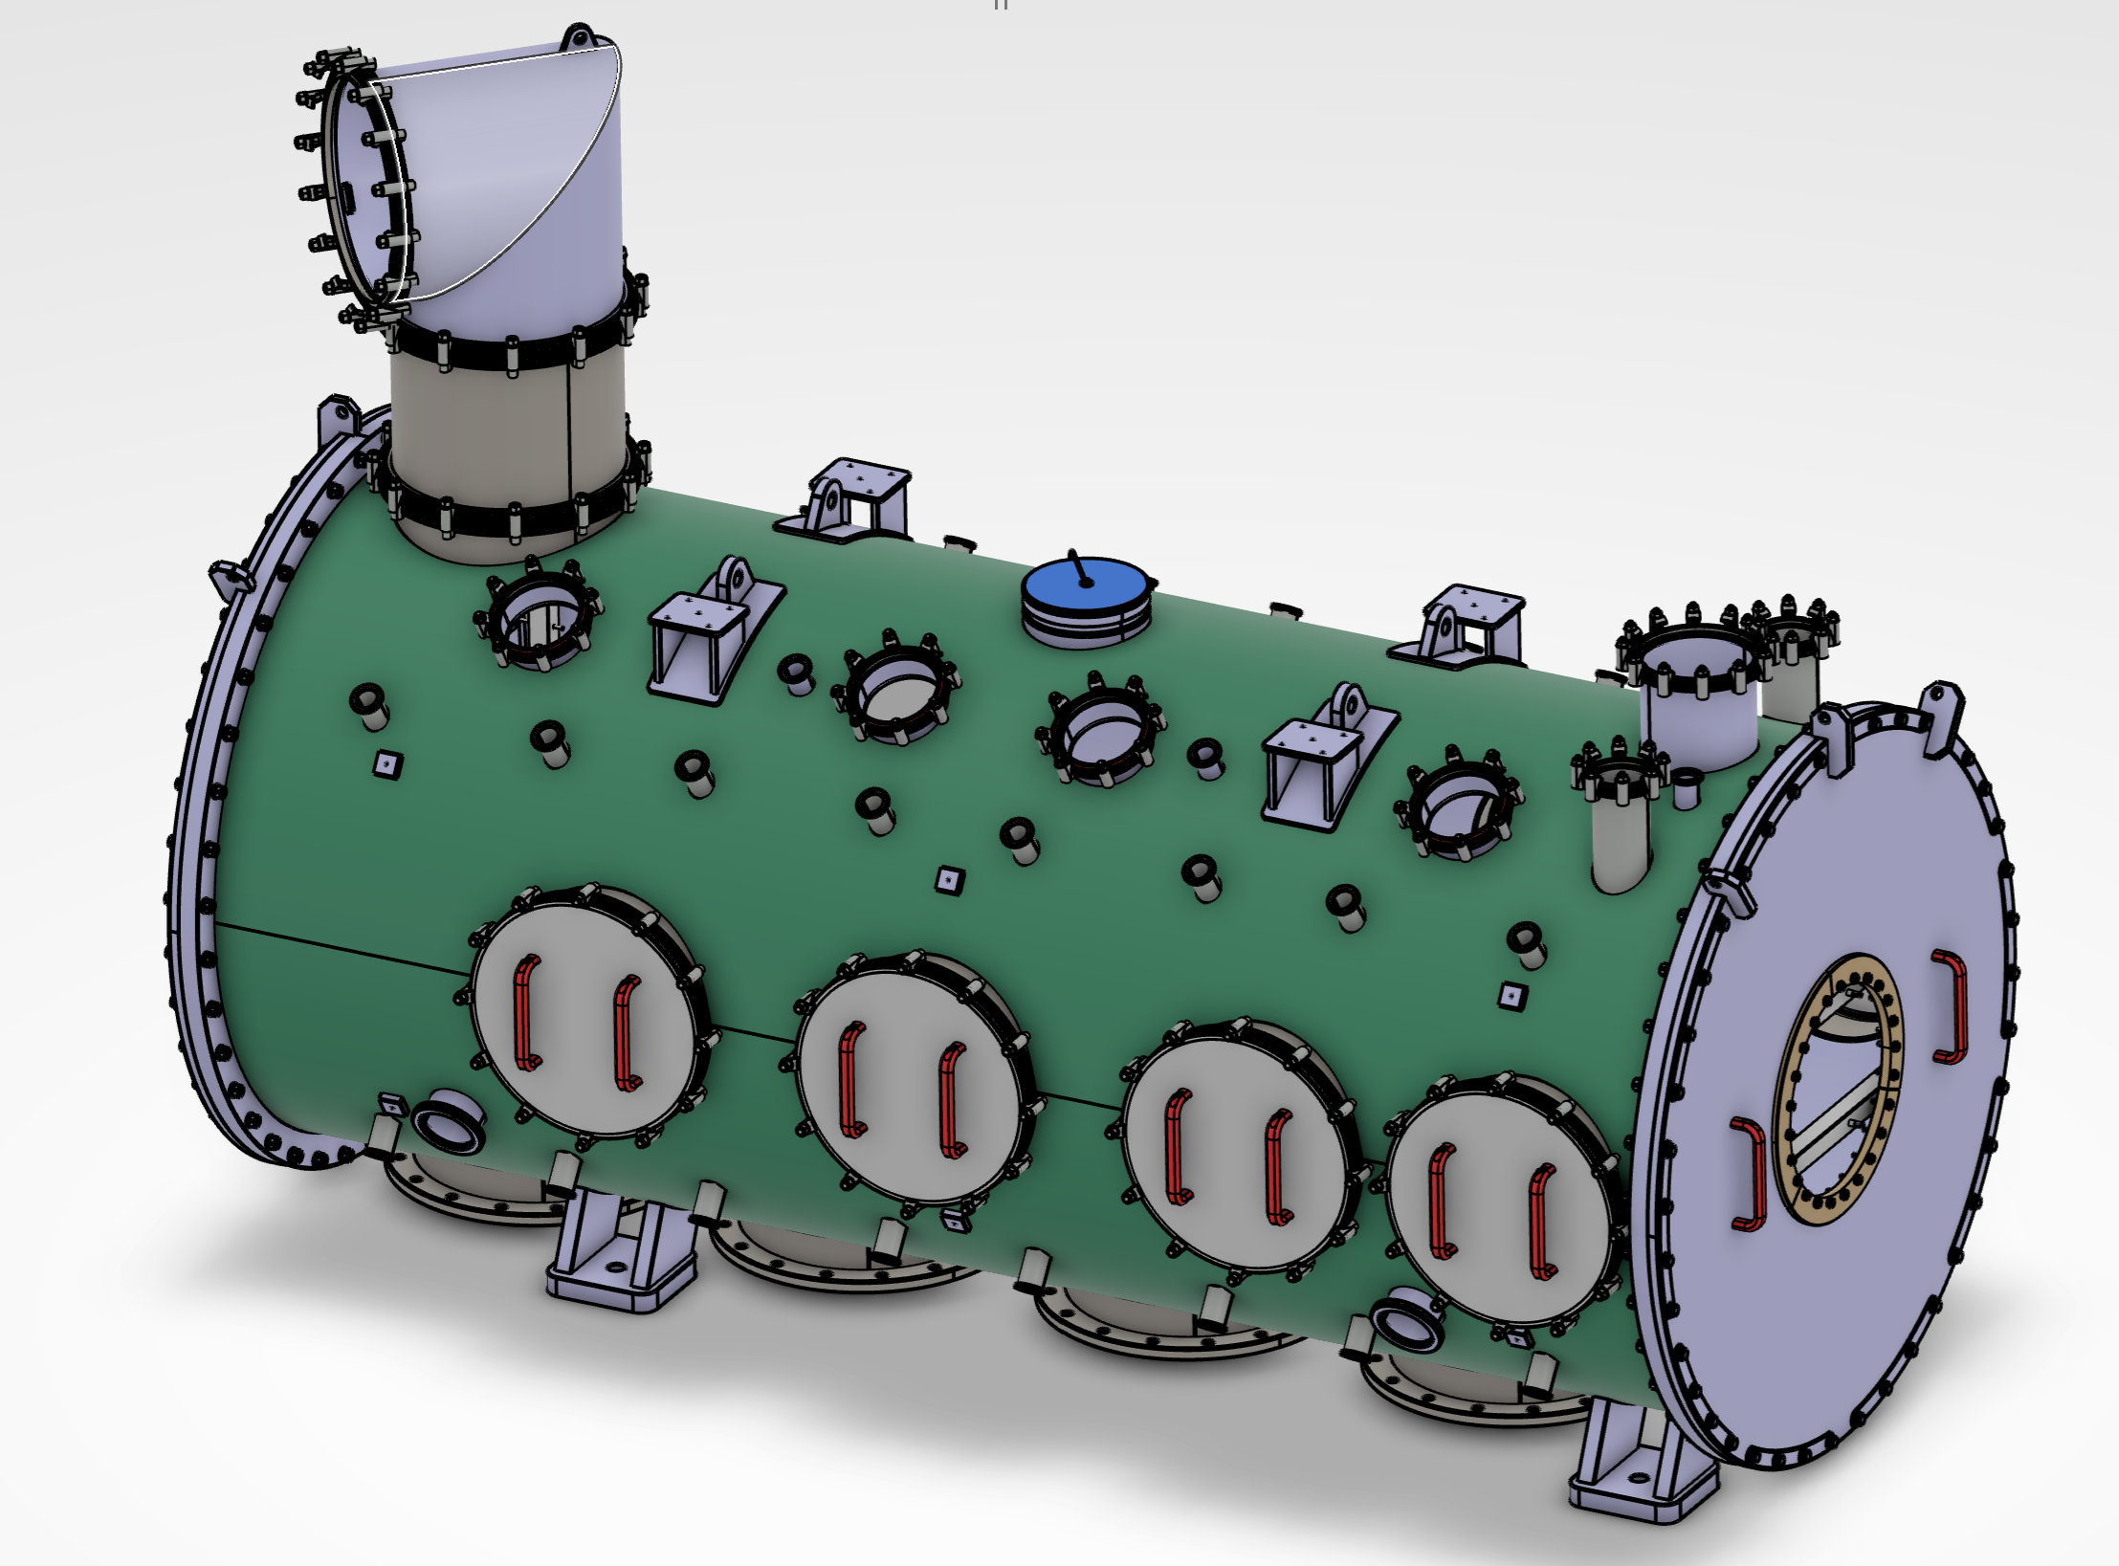
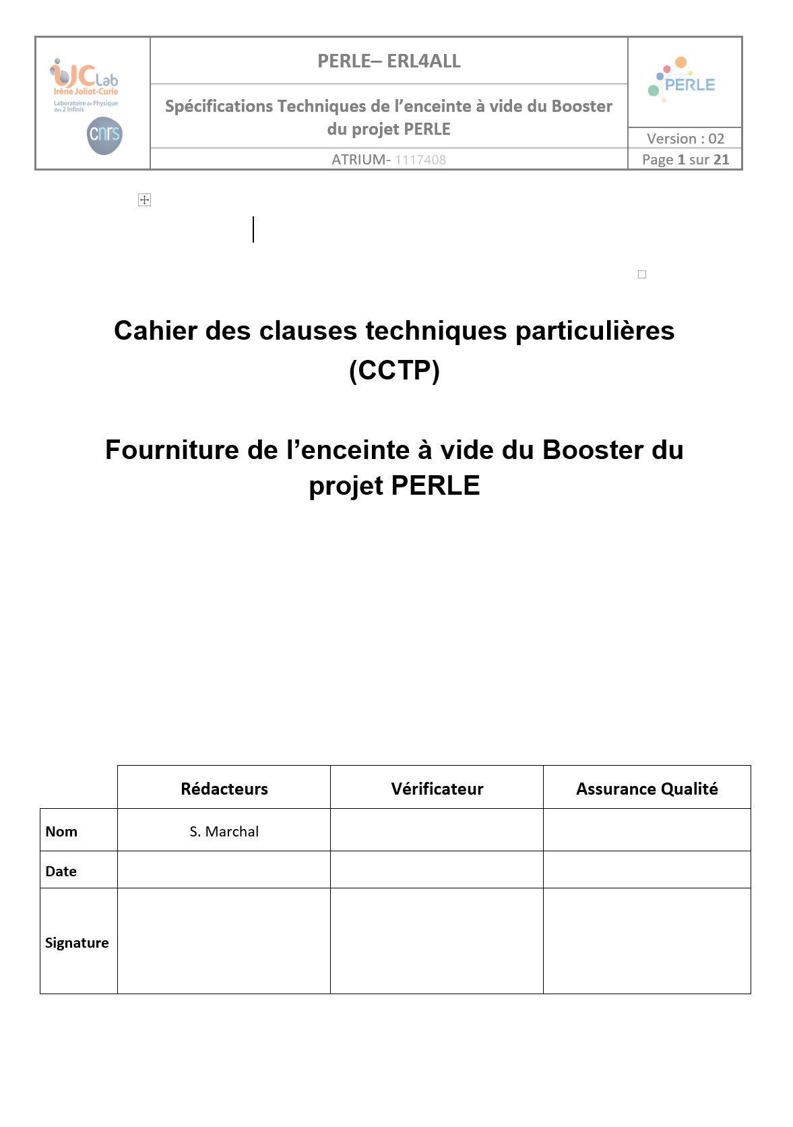
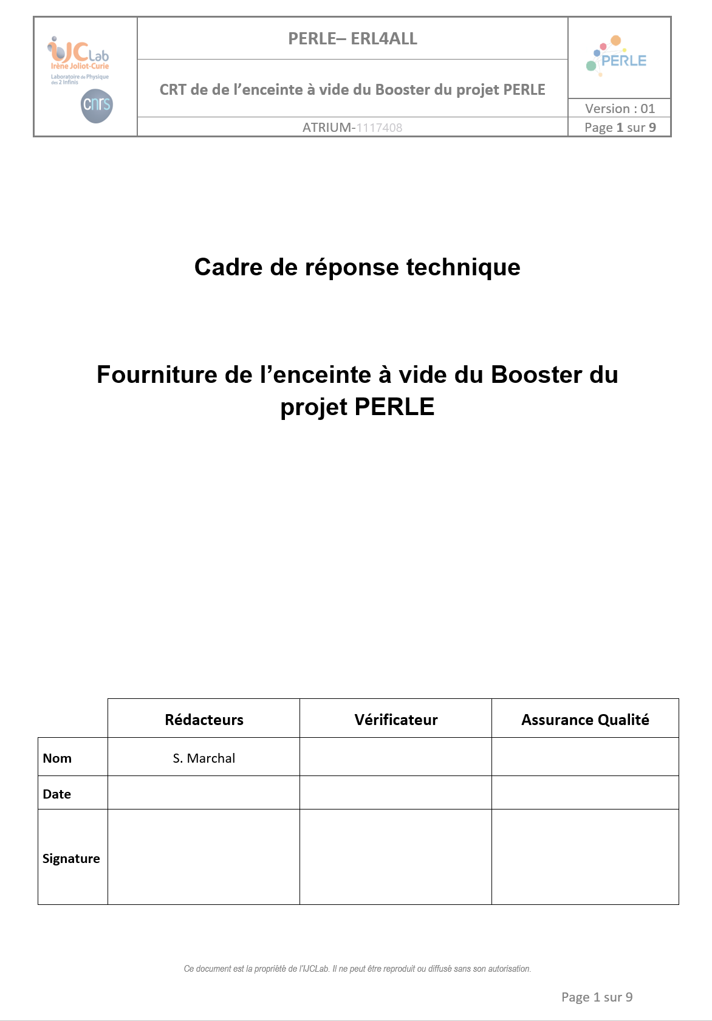
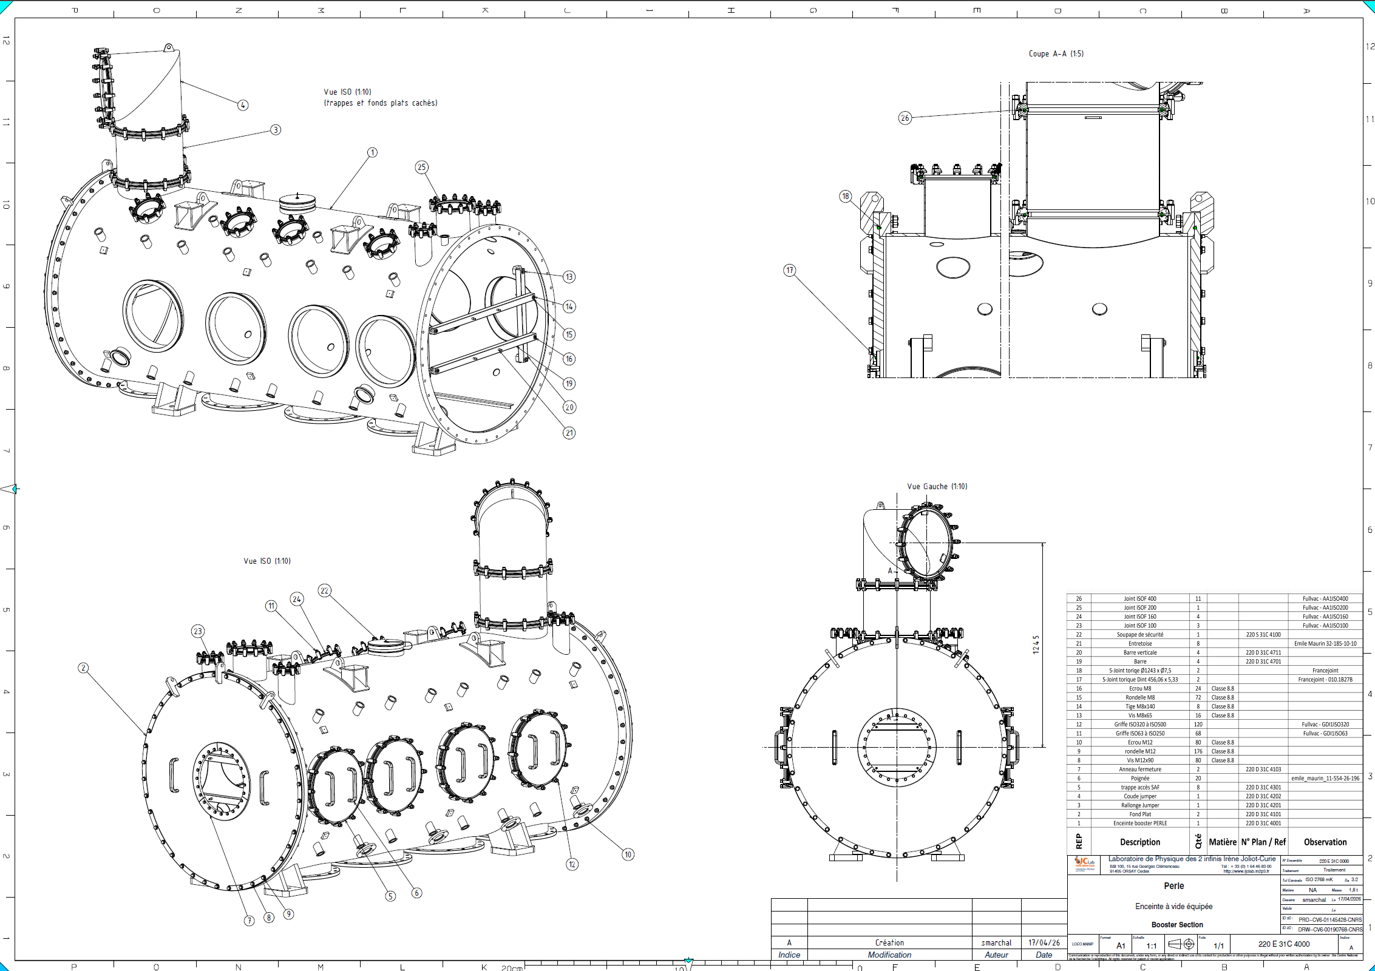
Etat d’avancement
Enceinte booster (Samuel)
Mise en plan finalisée
Rédaction du CCTP et CRT
Rédaction de l’appel d’offres

Slide 10
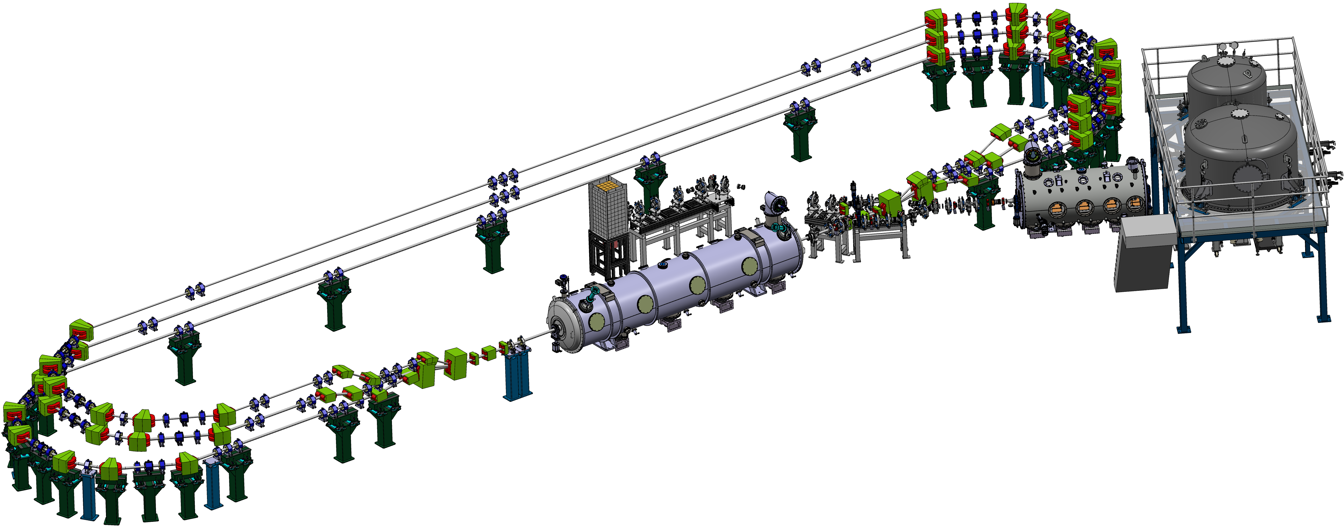
Etat d’avancement
Référentiel Machine
Z
X
Axe faisceau
Y
Point d’origine PERLE (0; 0; 0)
(Intersection du merger et de l’anneau)

Slide 11
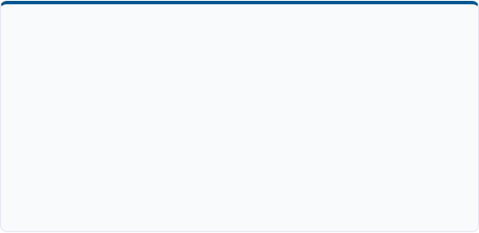

Principaux jalons du WP
Gun & Cathodes
Implantation
Alignement physique : Finaliser le positionnement précis du bras de transfert dans la chambre du Gun.
Mise à jour CAO du Merger : Intégrer les dimensions finales des aimants de déviation fournis par le STFC Daresbury.
Dépôts de couches : Réaliser de nouveaux dépôts sur les photocathodes (Semaine prochaine).
Mise à jour CAO Globale
Sécurité électrique : Finaliser la mise à la masse globale de l'intégralité des éléments du Gun.

Slide 12
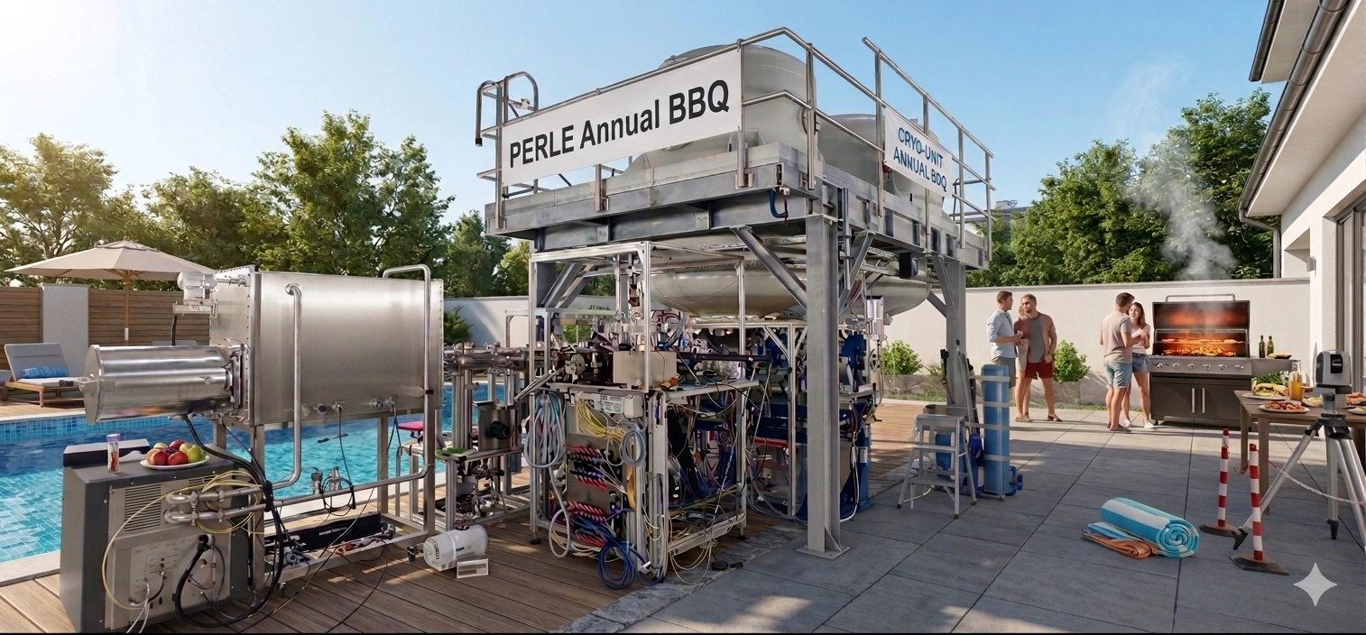
Merci pour votre attention !
Des questions sur l'avancement du WP-12 ?
En route vers le PERLE Annual BBQ et la validation des prochaines étapes d'intégration !

